Slide 1

Шишканова Снежана Егоровна
Учитель начальных классов
КГБСКОУ СКШИ 8 вида 11
п.Ванино

Slide 2
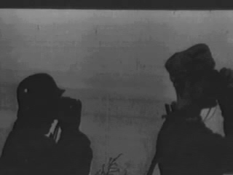

Slide 3
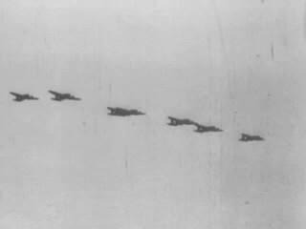

Slide 4

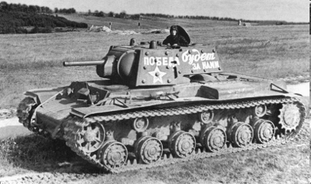
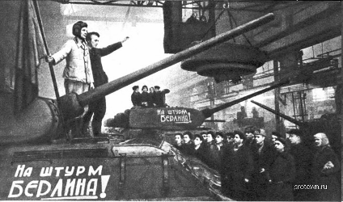
Рабочие писали на боеприпасах, самолётах и танках послания бойцам Красной армии.

Slide 5

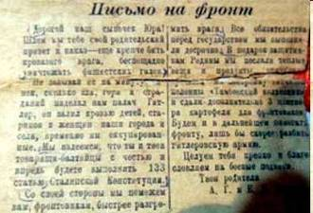
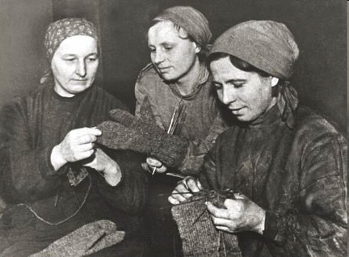
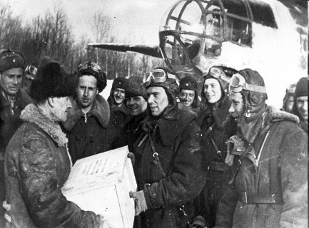
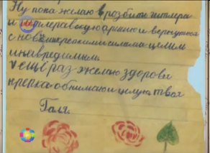

Slide 6
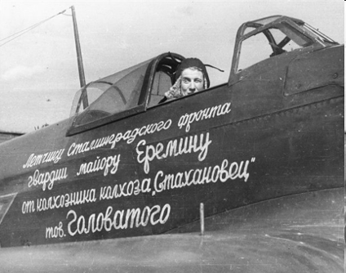
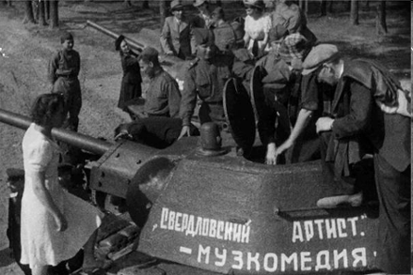
На собранные средства строили танки, самолёты, артиллерийские орудия и передавали их бойцам.

Slide 7
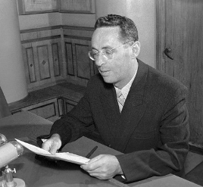

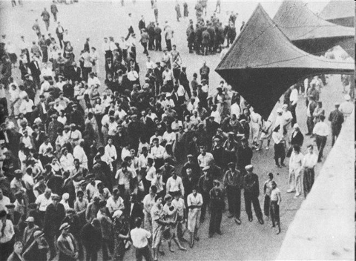

Юрий
Борисович
Левитан

Slide 8

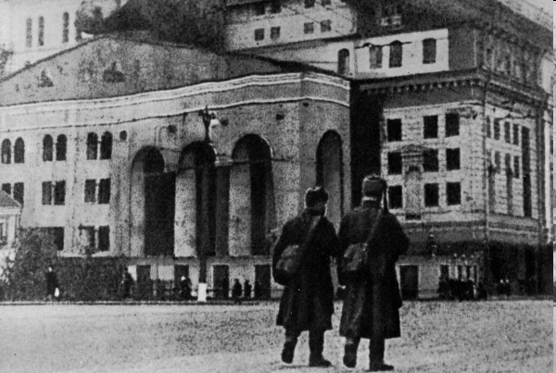

Slide 9

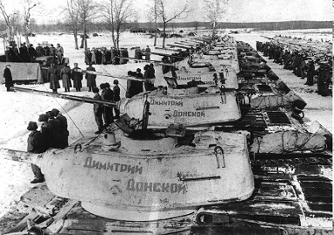
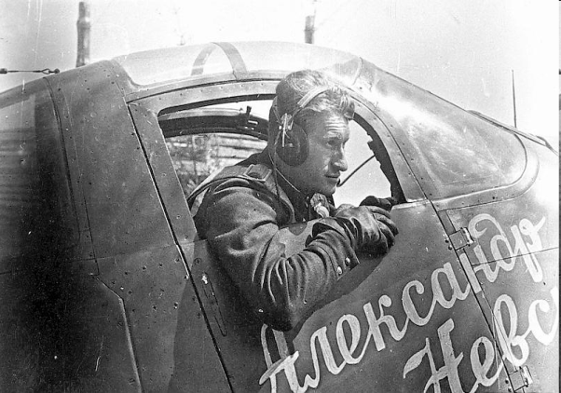
За годы войны было
собрано более 200
миллионов рублей. На
эти средства была
сооружена танковая
колонна имени
полководца Дмитрия
Донского, две авиа-
эскадрильи –
«Александр Невский» и «За Родину».

Slide 10

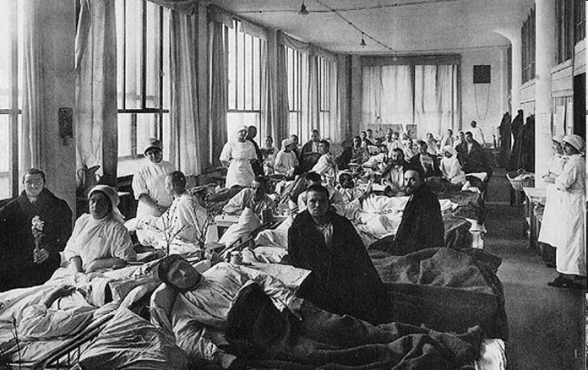

Slide 11
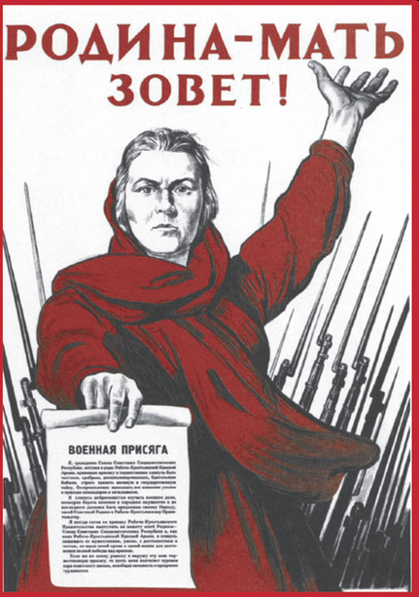

Slide 12
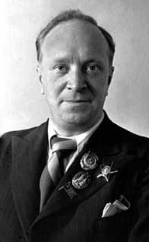
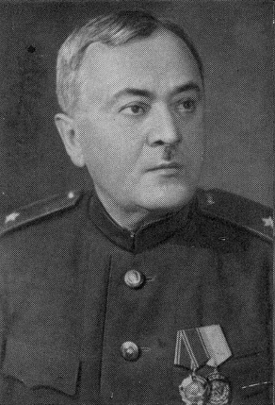
Вклад деятелей культуры
Василий Иванович Лебедев-Кумач
Александр Васильевич Александров

Slide 13

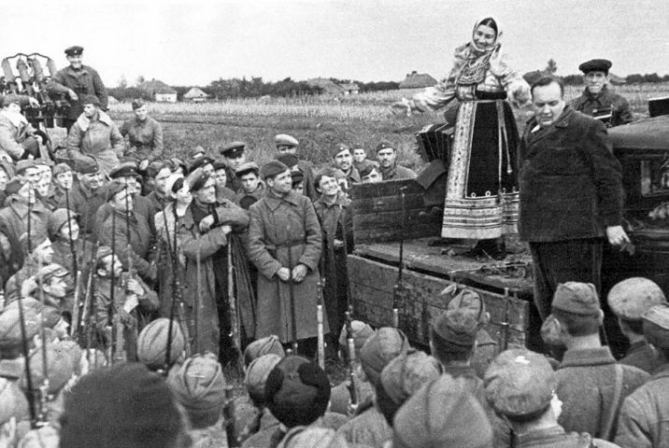

Slide 14
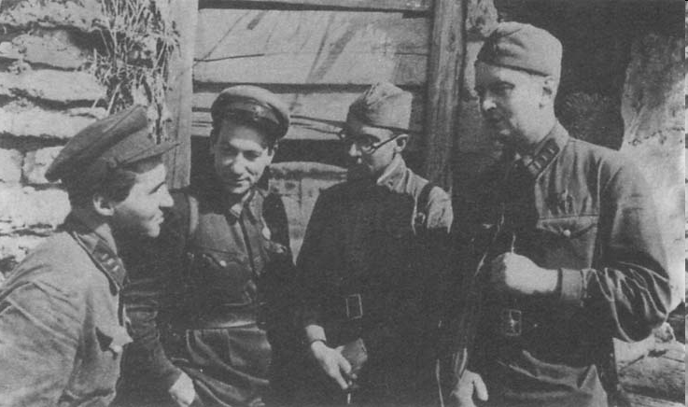
Десятки корреспондентов и фотокорреспондентов шли в бой вместе с солдатами, чтобы донести до людей правду о войне

Slide 15
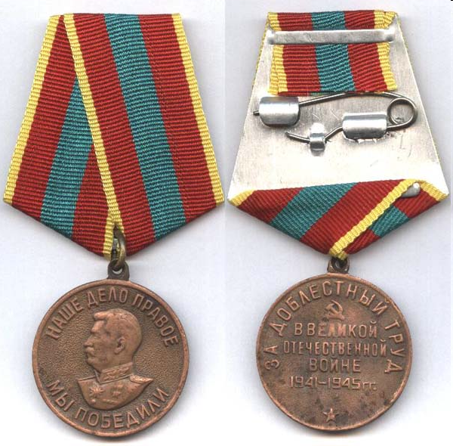
Медаль "За доблестный труд в Великой Отечественной войне
1941-1945 г.г."

Slide 16
Корреспондентыhttp://militera.lib.ru/memo/russian/ortenberg_di1/06.jpg
Лебедев-Кумач http://www.age-0.ru/img/1000000768.jpeg
Александровhttp://img0.liveinternet.ru/images/attach/c/0/42/420/42420528_13.jpg
Самолётhttp://waralbum.ru/wp-content/uploads/2009/07/20090730-eremin.jpg
Танкиhttp://s015.radikal.ru/i330/1010/a6/de8da5451fac.jpg
Руслановаhttp://ru.wikipedia.org/wiki/
Церковьhttp://pokrovpetr.prihod.ru/articles/view/id/14279
Левитан http://www.kino-teatr.ru/kino/acter/m/star/28971/bio
Эскадрильяhttp://airaces.narod.ru/all4/bilykin1.jpg
Церковьhttp://pokrovpetr.prihod.ru/articles/view/id/14279

